Slide 1
UBND Quận Long Biên
Trường mầm non Gia Thượng
PHÁT TRIỂN NGÔN NGỮ
Đề tài: Truyện Bông hoa cúc trắng
Chủ đề: Gia đình
Lứa tuổi: 4- 5 tuổi
Giáo viên: Hà Thị Chiềm
Năm học: 2017-2018

Slide 2
Cô và trẻ hát:
“Cả nhà thương nhau”

Slide 3
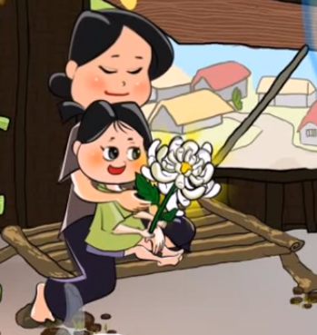
Kể lần 2

Slide 5
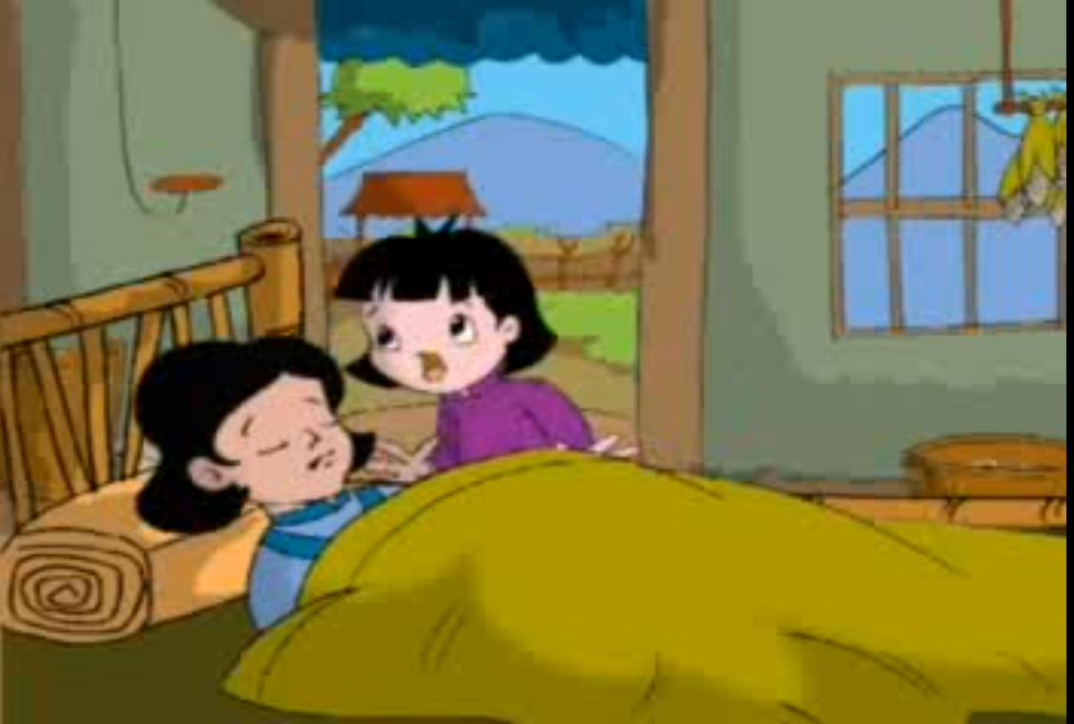

Slide 20
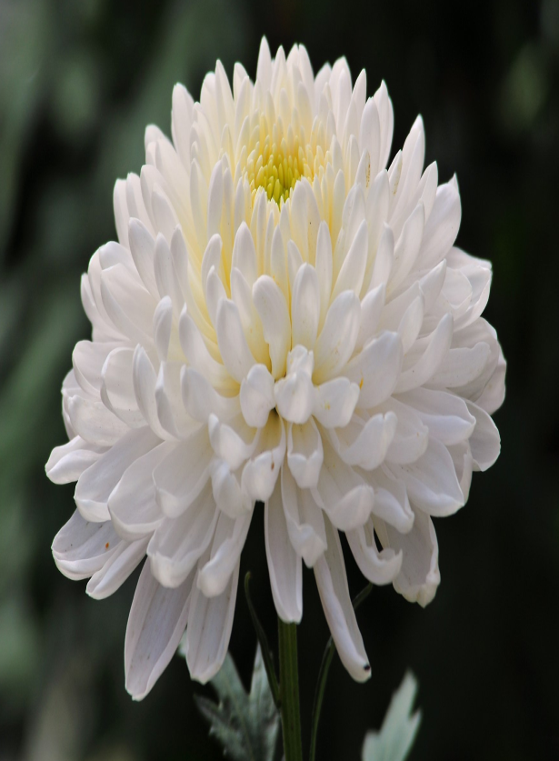

Slide 21
Đàm thoại

Slide 22
Trong truyện có mấy nhân vật?

Slide 23
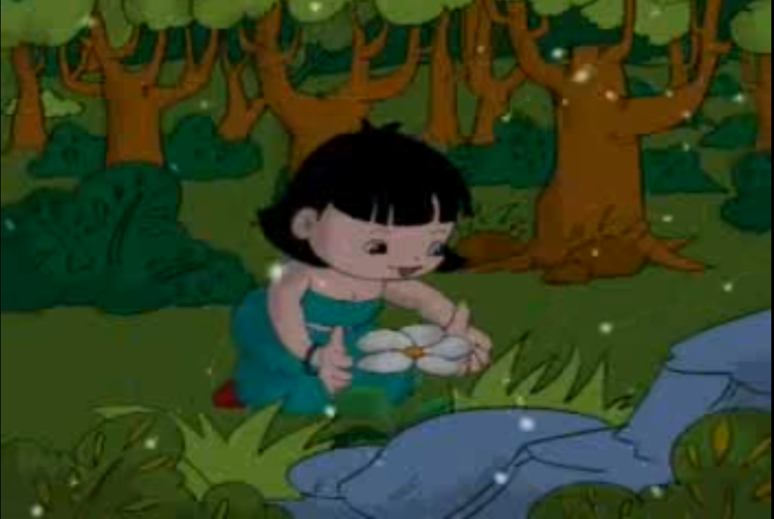
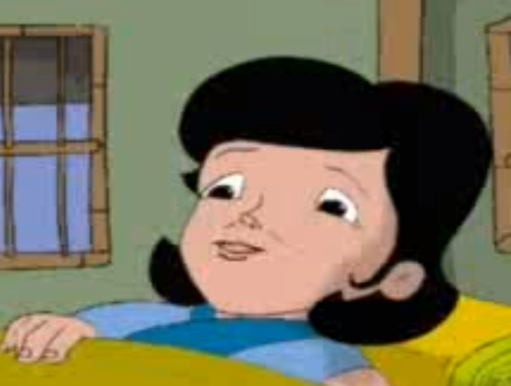
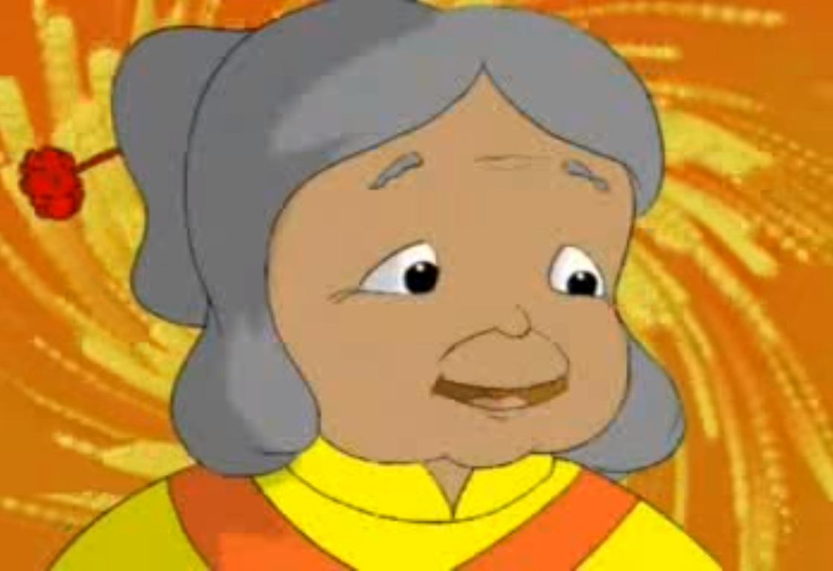

Slide 24
Vì sao cô bé
phải đi tìm thầy thuốc?

Slide 26
Cô bé đã gặp ai?

Slide 28
Khi khám bệnh cho mẹ của
cô bé xong cụ già đã nói gì với cô bé?

Slide 29
Cô bé có hái được hoa không?

Slide 31
Cô bé đã làm gì với bông hoa?

Slide 33
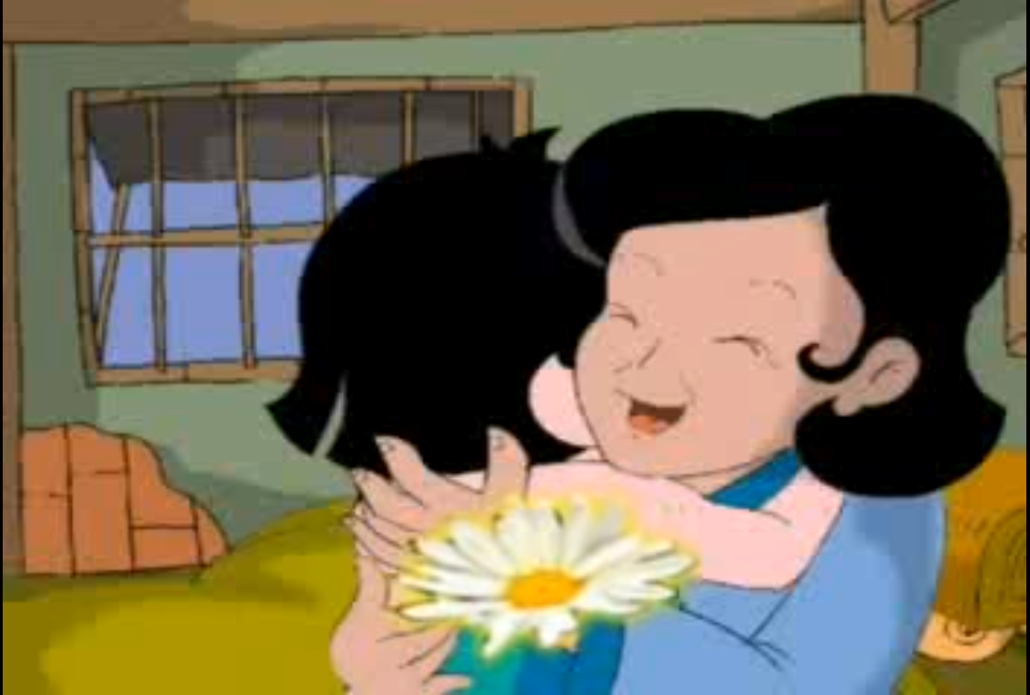
Kể lần 3

Slide 34
Kết thúc: NX tuyên dương trẻ.

